Slide 1
Wadi Rum
Done by: natalia abuhadba, sama khair, nuor alazzwai, kareem fakhouri, marius sahawneh

Slide 2
moi et mes 4 amis sommes allés à wadi rum en jordanie pendant les vacances d'été c'était magnifique et à couper le souffle

Slide 3
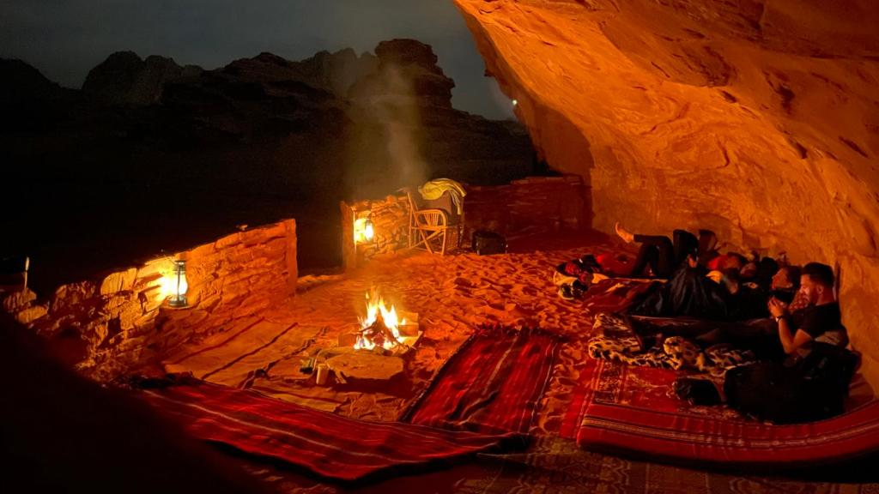
nous avons fait de nombreuses activités ensemble tout cela était tellement amusant tout d'abord nous avons fait de l'escalade et du camping c'était l'une des activité

Slide 4
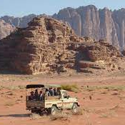
ensuite nous sommes allés faire un tour en jeep dans le wadi rum c'était tellement beau là-bas qu'on dirait mars

Slide 5
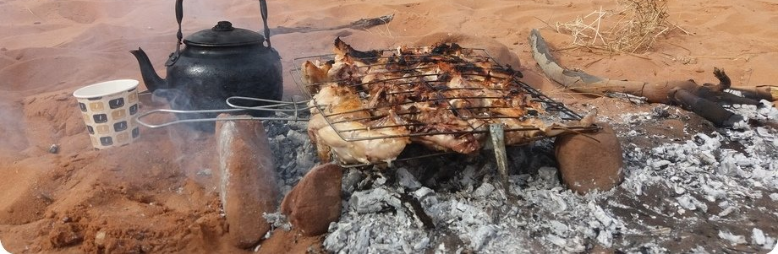
après cela nous sommes allés manger un barbecue bédouin cuit au feu avec du riz et des légumes. Magloub (mon préféré), un plat traditionnel composé de riz, pommes de terre, aubergine et poulet tous cuits ensemble

Slide 6
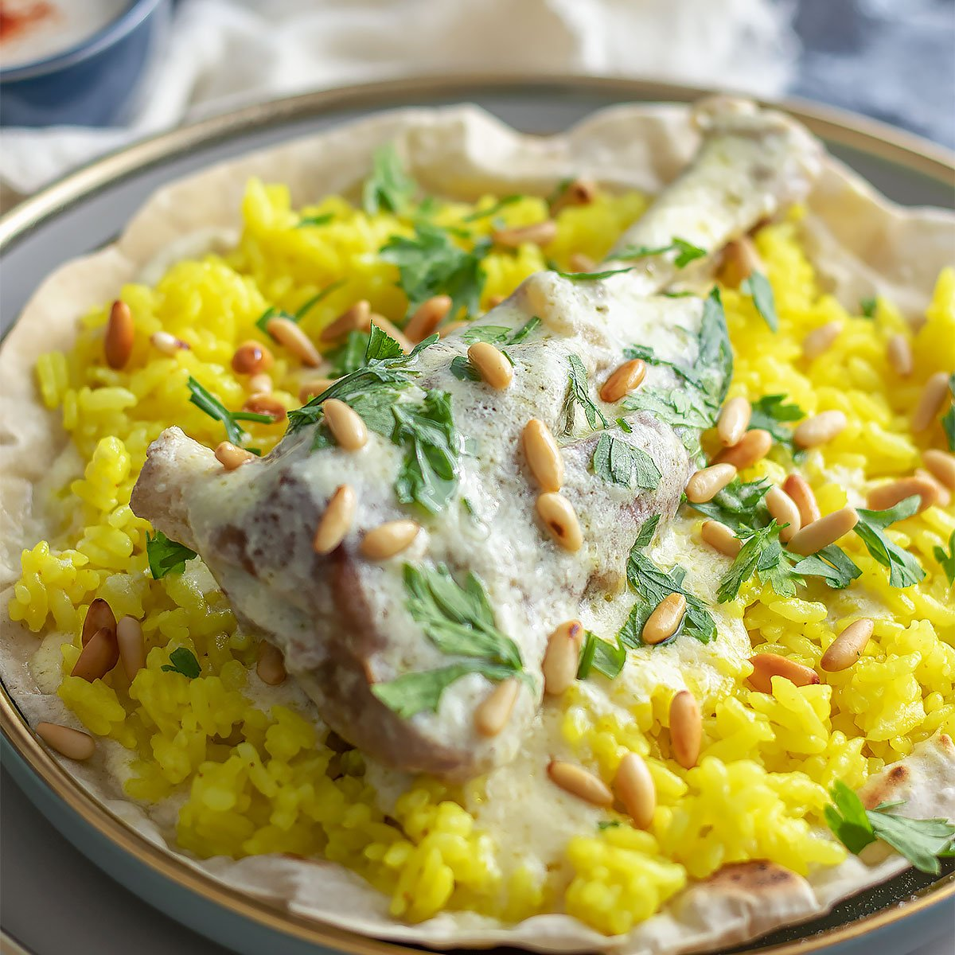
Mansaff, un autre plat traditionnel de poulet et de riz cuit avec de la confiture, c'était tellement délicieux qu'il faisait aussi si chaud là-bas

Slide 7
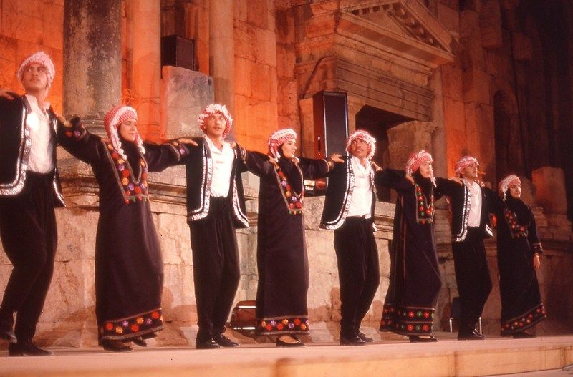
couleur claire pour rester au frais nous sommes également allés dans des magasins de souvenirs

Slide 8
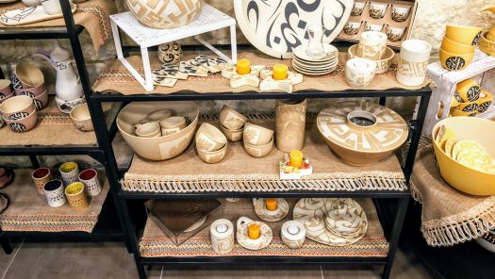
nous avons acheté Bedouin Weavings Traditional Ceramics and Pottery et enfin Mosaic Tilework

Slide 9
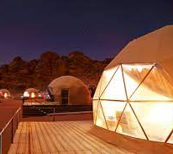
et enfin nous avons dormi dans un camp bédouin traditionnel dans le désert, et les sièges sous tente étaient si confortables avec un feu de bois qu'ils étaient situés au cœur du désert.

Slide 10
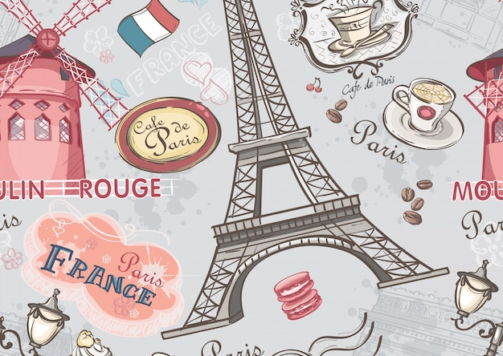
Merci de votre attention!!
viens visiter la jordanie

